Slide 1
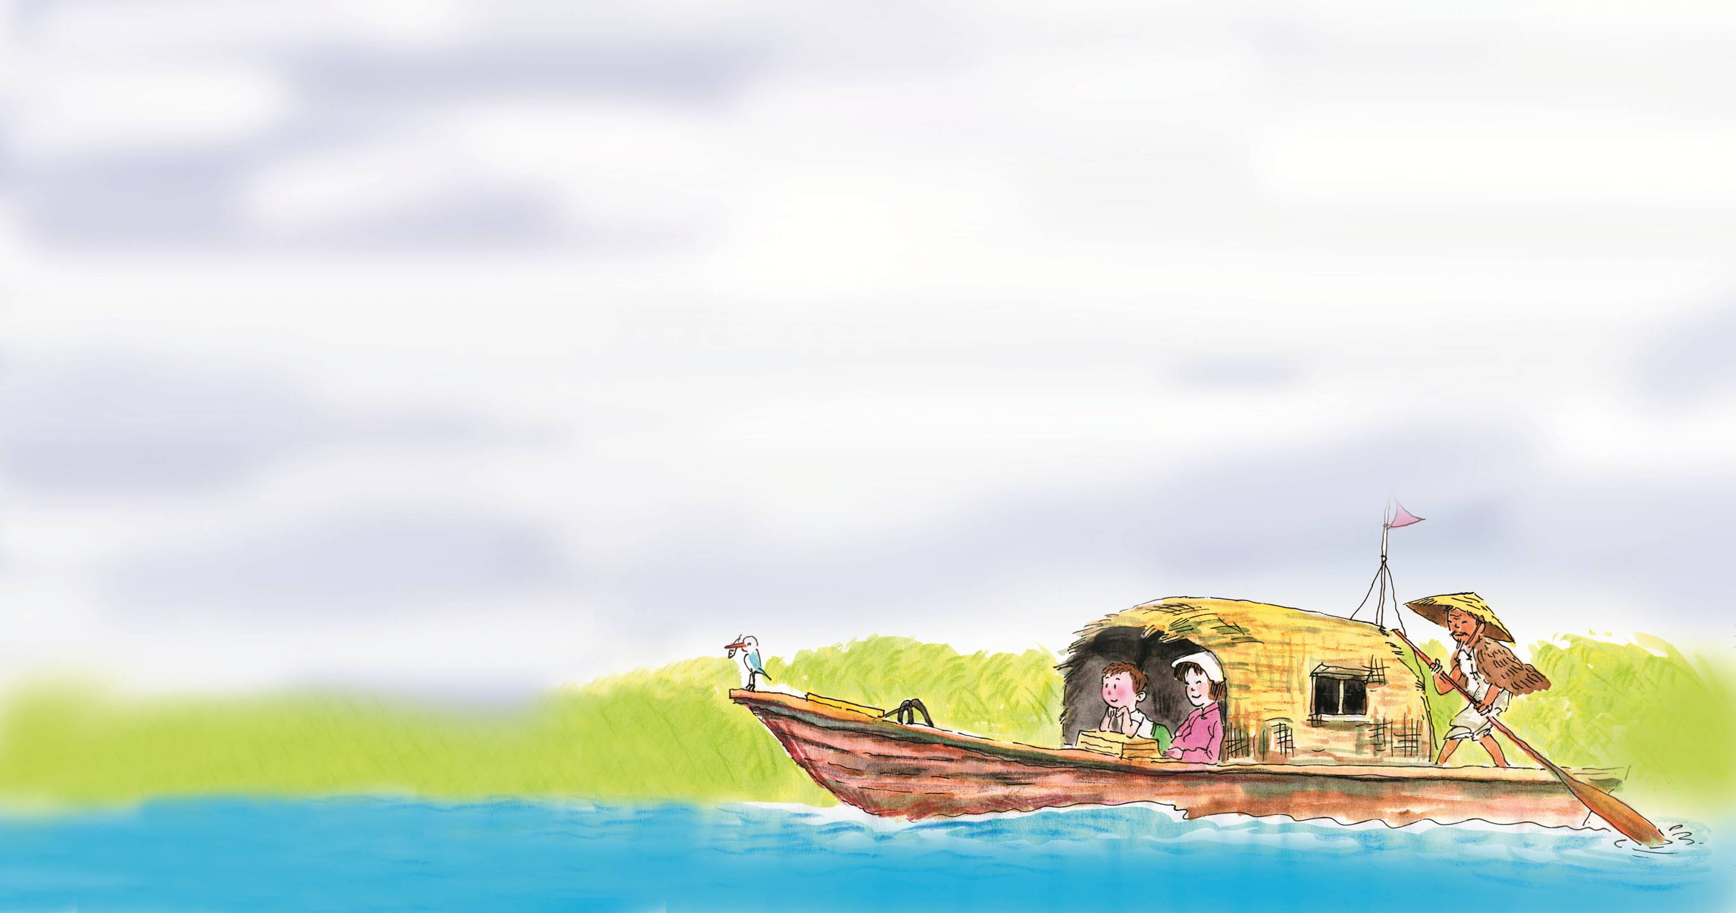
15 搭船的鸟
（第二课时）
南京市生态科技岛小学 季学琴

Slide 2
哦
吞
响
沙啦
悄悄
翠鸟
羽毛
词语楼梯
捕鱼
长嘴
鹦鹉
搭船
母亲
祖父

Slide 3
我和母亲坐着小船，到乡下外祖父家里去。我们坐在船舱里。天下着大雨，雨点打在船篷上，“沙啦、沙啦”地响。船夫披着蓑衣在船后用力地摇着橹。

Slide 4
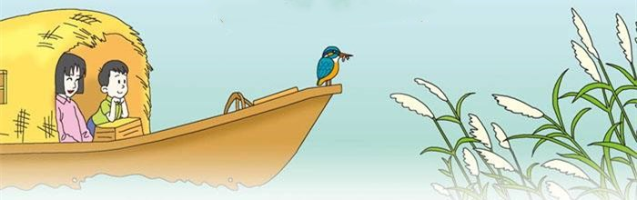
我看见一只彩色的小鸟站在船头，多么美丽啊！它的羽毛是翠绿的，翅膀带有一些蓝色，比鹦鹉还漂亮。它还有一张红色的长嘴。
作者是怎样观察翠鸟外形的？

Slide 5
彩色
我看见一只彩色的小鸟站在船头，多么美丽啊！它的羽毛是翠绿的，翅膀带有一些蓝色，比鹦鹉还漂亮。它还有一张红色的长嘴。

Slide 6
我看见一只彩色的小鸟站在船头，多么美丽啊！它的羽毛是翠绿的，翅膀带有一些蓝色，比鹦鹉还漂亮。它还有一张红色的长嘴。

Slide 7
我看见一只彩色的小鸟站在船头，多么美丽啊！它的羽毛是翠绿的，翅膀带有一些蓝色，比鹦鹉还漂亮。它还有一张红色的长嘴。

Slide 8
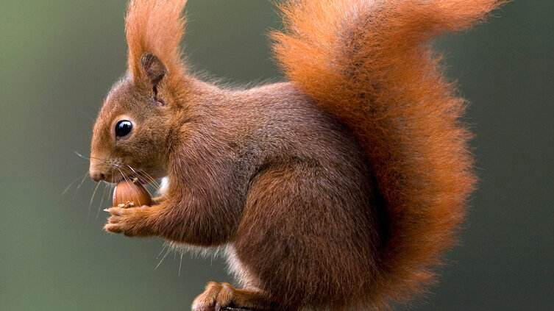
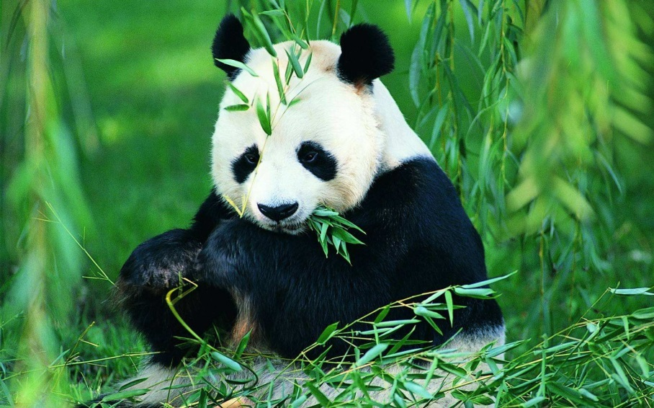


Slide 9
我看见一只彩色的小鸟站在船头，多么美丽啊！它的羽毛是翠绿的，翅膀带有一些蓝色，比鹦鹉还漂亮。它还有一张红色的长嘴。

Slide 10
它什么时候飞来的呢？它静悄悄地停在船头不知有多久了。它站在那里做什么呢？难道它要和我们一起坐船到外祖父家里去吗？

Slide 11
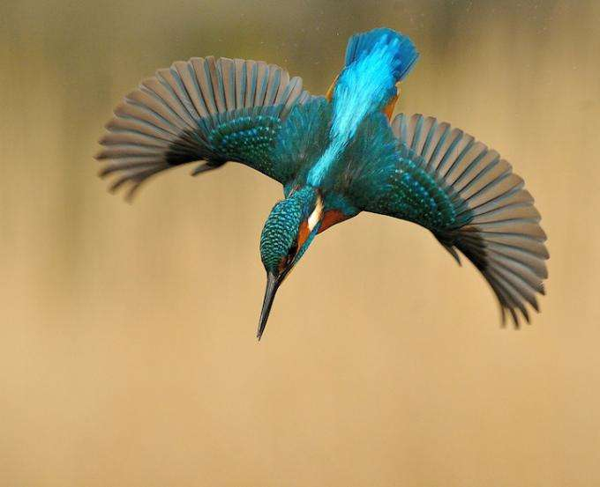
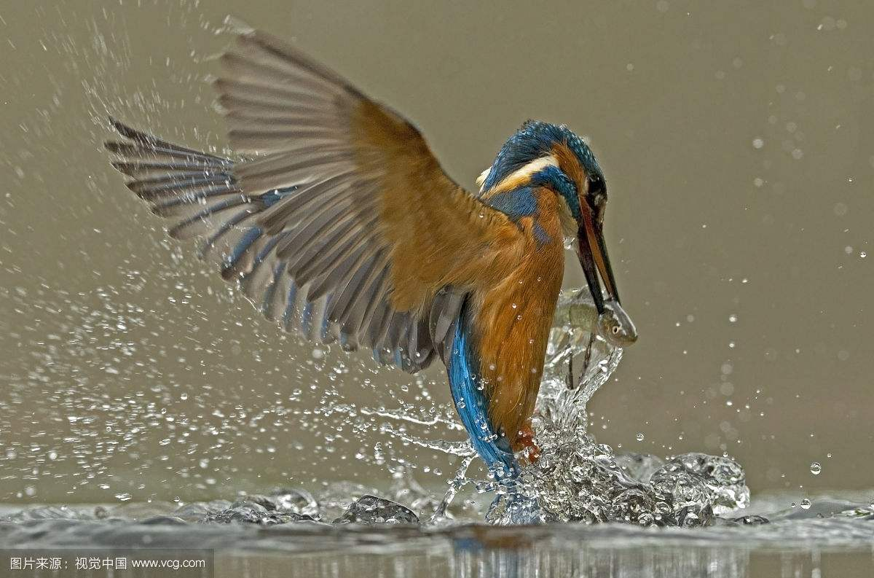
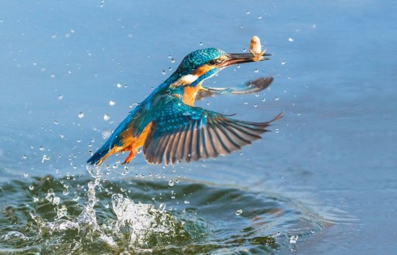
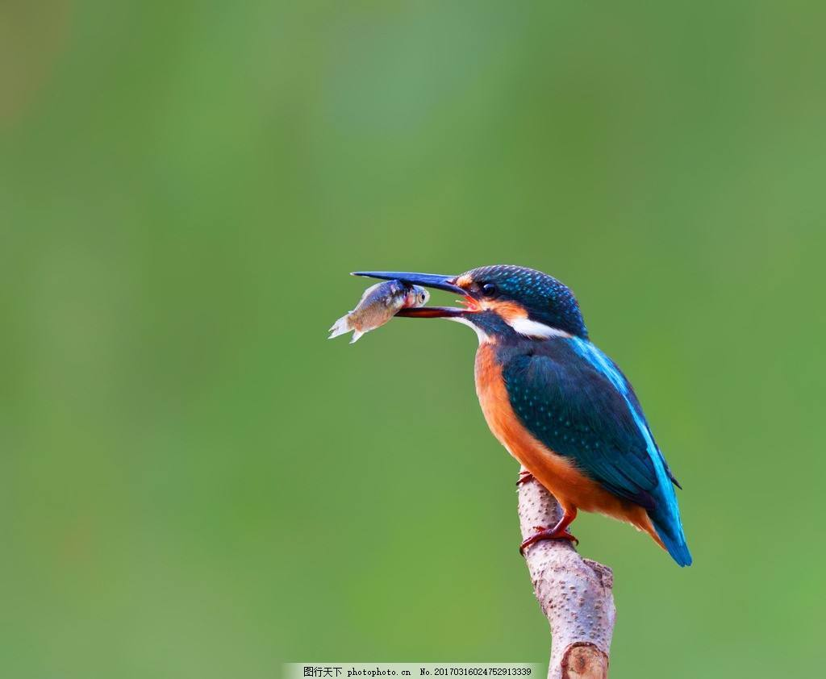
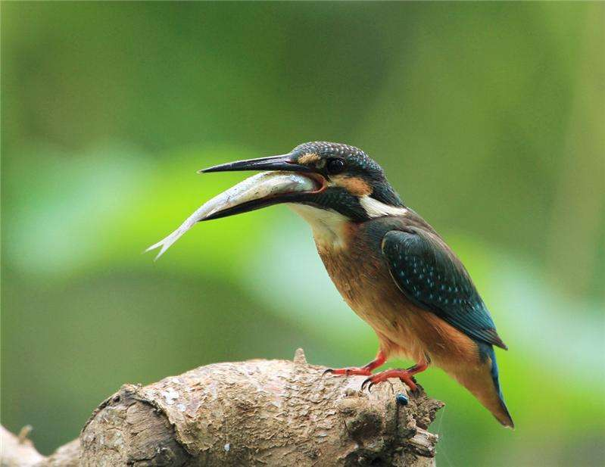
一下子
我正想着，它一下子冲进水里，不见了。可是，没一会儿，它飞起来了，红色的长嘴衔着一条小鱼。它站在船头，一口把小鱼吞了下去。
冲
一会儿
飞
衔
站
一口
吞
冲
飞
衔
站
吞

Slide 12
我正想着，它一下子冲进水里，不见了。可是，没一会儿，它飞起来了，红色的长嘴衔着一条小鱼。它站在船头，一口把小鱼吞了下去。
冲
飞
衔
站
吞

Slide 13
我正想着，它一下子冲进水里，不见了。可是，没一会儿，它飞起来了，红色的长嘴衔着一条小鱼。它站在船头，一口把小鱼吞了下去。
冲
飞
衔
站
吞

Slide 14
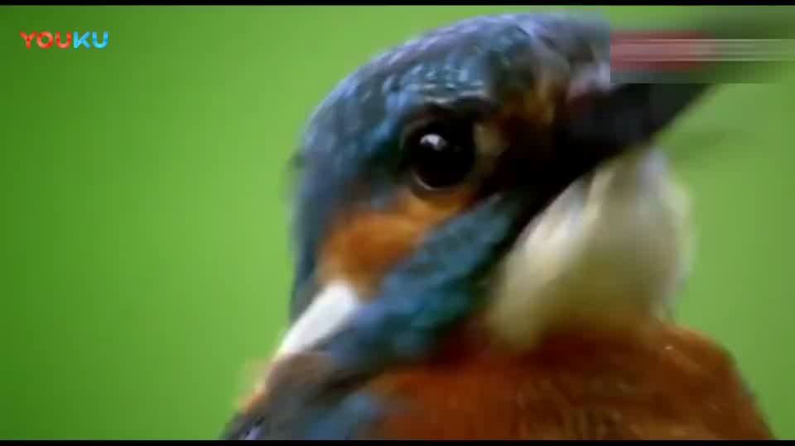

Slide 15
我正想着，它一下子冲进水里，不见了。可是，没一会儿，它飞起来了，红色的长嘴衔着一条小鱼。它站在船头，一口把小鱼吞了下去。

Slide 16
母亲告诉我，这是一只翠鸟。哦，这只翠鸟搭了我们的船，在捕鱼吃呢。

Slide 17
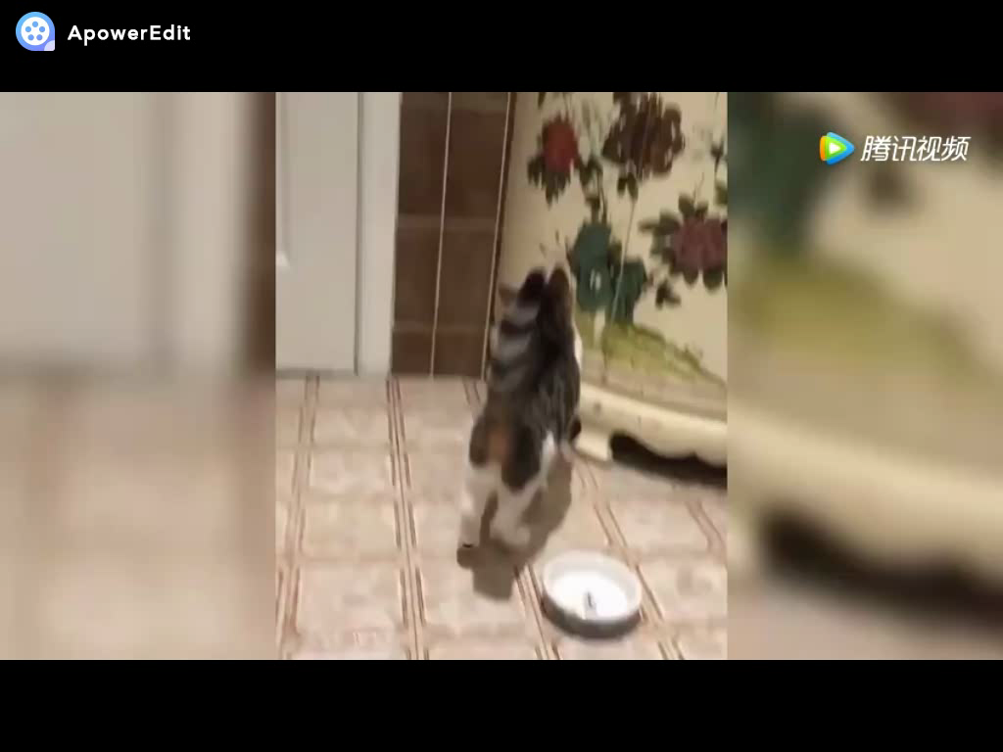
跳 伸 扒 压 挂 爬 摇

Slide 18
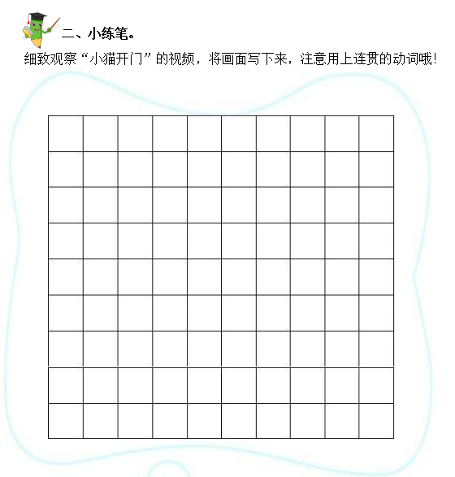
跳 伸 扒 压 挂 爬 摇

Slide 19
